Slide 1
第二章 分布式数据库系统体系结构
范玉雷
办公室：计算机大楼A504
E-mail：fyl815@zjut.edu.cn

Slide 2
主要内容
物理结构和逻辑结构
体系结构
组件（系统）结构
模式结构
数据库集成系统
MDBS体系结构
P2PDBS
字典信息组织
分布式数据库系统分类

Slide 3
主要内容
物理结构和逻辑结构
体系结构
组件（系统）结构
模式结构
数据库集成系统
MDBS体系结构
P2PDBS
字典信息组织
分布式数据库系统分类

Slide 4
物理结构和逻辑结构
场地m
全局用户
场地1
DDBMS
网络
场地4
LDBMS₁
……
LDBMS_{n}
场地2
DB₁
DB_{n}
场地3
DDBS的逻辑结构
DDBS的物理结构

Slide 5
主要内容
物理结构和逻辑结构
体系结构
组件（系统）结构
模式结构
数据库集成系统
MDBS体系结构
P2PDBS
字典信息组织
分布式数据库系统分类

Slide 6
体系结构
系统的体系结构（ Architecture）
  按组件、组件功能以及它们的交互作用定义系统的结构(Structure）
  参考“体系结构”的目的
    是进行公开讨论的框架
    用于制定标准
  DBMS 标准化
    基于功能
    基于组件
    基于数据
    最早的是基于数据组织ANSI/SPARC Architecture（external view, conceptual view， internal view ）的三级模式结构
American National Standards Institute, Standards Planning And Requirements Committee：美国国家标准协会的计算机与信息处理委员会中的标准计划与需求委员会

Slide 7
体系结构
基于层次的DBMS系统结构
  AP：应用处理器
  DP：数据处理器
  CM：通信处理器
用户
用户
用户
全局请求
客户端软件
AP
AP
AP
局部请求
CM
服务器端软件
DP
DP
DP
DB
DB
DB

Slide 8
体系结构
基于层次的DBMS系统结构
  应用处理器(AP)
    用于完成分布数据处理的软件，如：处理访问多个场地的请求，查询全局字典中分布信息等
  通信管理器(CM)
    负责为AP和DP在多个场地之间传送命令和数据
  数据处理器(DP)
    负责进行数据管理的软件，类似于一个集中式数据库管理系统（DBMS）

Slide 9
主要内容
物理结构和逻辑结构
体系结构
组件（系统）结构
模式结构
数据库集成系统
MDBS体系结构
P2PDBS
字典信息组织
分布式数据库系统分类

Slide 10
组件（系统）结构
系统响应
用户
用户请求
用户接口
外模式
应用处理器
语义数据控制器
全局概念模式
全局查询处理器
全局执行监控器monitor
全局字典
局部查询处理器
局部概念模式
数据处理器
局部事务管理器
局部字典
锁管理器
局部调度管理器
局部恢复管理器
系统日志
存储管理器
局部内模式
数据库

Slide 11
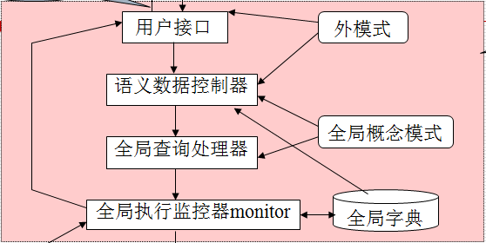
组件（系统）结构
应用处理器AP功能
  用户接口
    检查用户身份，接受用户命令，如：SQL命令
  语义数据控制器
    视图管理、安全控制、语义完整性控制（全局概念模式），这些约束定义在字典中
  全局查询处理器
    将用户命令翻译成数据库命令，生成全局查询的分布执行计划，收集局部执行结果并返回给用户
  全局执行监控器（全局事务管理器)
    调度协调和监视AP和DP之间的分布执行，保证复制数据的一致性，保证全局事务的原子性

Slide 12
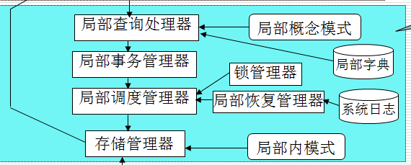
组件（系统）结构
数据处理器DP功能
  局部查询处理
    实现全局命令到局部命令的转换，实现局部场地的逻辑与存取优化，选择最好的查询执行路径
  局部恢复管理器
    维护本地数据库一致性的故障恢复
  存储管理器
    按调度命令访问数据库，控制数据库缓存管理器，返回局部执行结果
  局部事务管理器
    以局部子事务为单位调度执行，保证子事务执行的正确性
  局部调度管理器
    负责局部场地上的并发控制，按可串行化方式调度和执行数据操作

Slide 13
主要内容
物理结构和逻辑结构
体系结构
组件（系统）结构
模式结构
数据库集成系统
MDBS体系结构
P2PDBS
字典信息组织
分布式数据库系统分类

Slide 14
模式结构
我国分布式数据库系统标准草案中给定的抽象为四层的模式结构
  全局外层：全局模式ES
  全局概念层：全局概念模式GCS
  局部概念层：局部概念模式LCS
  局部内层：局部内模式LIS
  模式与模式之间是映射关系

Slide 15
模式结构
全局
外层
ES₁
ES₂
ES_{n}
全局模式
……
分片模式
映射模式
全局概念层
映射
映射
分配模式
GCS
局部
概念层
LCS₁
LCS₂
LCS_{n}
局部模式
局部模式
局部
内层
ES：全局模式 GCS：全局概念模式 LCS：局部概念模式 LIS：局部内模式
LIS₁
LIS₂
LIS_{n}

Slide 16
模式结构
四层模式
  全局模式或外模式（ES）
    全局外模式即全局用户视图，是分布式数据库的全局用户对分布式数据库的最高层抽象
    全局用户使用视图时，不必关心数据的分片和具体的物理分配细节
  全局概念模式（GCS）
    全局概念模式即全局概念视图，是分布式数据库的整体抽象，包含了全部数据特性和逻辑结构
    像集中式数据库中概念模式一样，是对数据库全体的描述
    全局概念模式再经过分片模式和分配模式映射到局部概念模式

Slide 17
模式结构
四层模式
  全局概念模式（GCS）
    分片模式是描述全局数据的逻辑划分视图
      即全局数据逻辑结构根据某种条件的划分，将全局数据逻辑结构划分为局部数据逻辑结构
      每一个逻辑划分成一个分片
      在关系数据库中，一个关系中的一个子关系称该关系的一个片段
    分配模式是描述局部数据逻辑的局部物理结构
      即划分后的分片的物理分配视图

Slide 18
模式结构
四层模式
  局部概念视图（LCS）
    局部概念模式为局部概念视图，是全局概念模式的子集
    局部概念模式用于描述局部场地上的局部数据逻辑结构
    当全局数据模型与局部数据模型不同时，还涉及数据模型转换等内容
  局部内模式（LIS）
    局部内模式定义局部物理视图，是对物理数据库的描述，类似集中数据库的内层

Slide 19
模式结构
分布式数据库的四层结构及模式定义描述了分布式数据库是一组用网络联结的局部数据库的逻辑集合
  将数据库分为全局数据库和局部数据库
  全局数据库到局部数据库由映射（1：N）模式描述
  全局数据库是虚拟的，由全局概念层描述
  局部数据库是全局数据库的内层，由局部概念层和局部内层描述
  全局用户只关心全局外层定义的数据库用户视图，其内部数据模型转换、场地分配等由系统自动实现

Slide 20
主要内容
物理结构和逻辑结构
体系结构
组件（系统）结构
模式结构
数据库集成系统
MDBS体系结构
P2PDBS
字典信息组织
分布式数据库系统分类

Slide 21
数据库集成系统
DDB和数据库集成系统（设计角度）
  通常，分布式数据库系统是自上而下（top-down）地设计数据库，可灵活地进行分片和分配设计
    用户可得益于其“集中控制”和数据库系统具有的数据处理能力
  在数据集成系统中，通常数据和数据库已存在，是遵循自下而上（bottom-up）地集成各局部场地上的数据

Slide 22
数据库集成系统
数据库集成的模式结构
全局概念模式
模
式
集
成
集成器
局部集成模式(LIS₁)
……
局部集成模式(LIS_{n})
模
式
翻
译
翻译器₁
……
翻译器_{n}
局部模式(LS₁)
……
局部模式(LS_{n})

Slide 23
数据库集成系统
多数据库系统MDBS
  MDBS 是在己经存在的数据库系统 (称为局部数据库系统：LDBs) 之上为用户提供一个统一的存取数据的环境
全局用户
MDBMS
局部用户
LDBMS₁
……
LDBMS_{n}
局部用户
DB₁
DB_{n}
多数据库系统逻辑结构

Slide 24
数据库集成系统
DDB和多数据库系统MDBS（系统结构）
  MDB：本地数据管理器（data manager ）都是完备的DBMS，具有它自己的DDL、DML和TM
  DDB：只有一个数据管理器和依赖于该管理器的存在于各局部场地上组件数据管理器（component-data-manager）

Slide 25
主要内容
物理结构和逻辑结构
体系结构
组件（系统）结构
模式结构
数据库集成系统
MDBS体系结构
P2PDBS
字典信息组织
分布式数据库系统分类

Slide 26
MDBS体系结构
具有全局概念模式的模型
  MDB系统中的全局概念模式GCS是各个局部数据库局部概念模式LCS中可共享的内容的集合
  DDB系统中的GCS是全部局部数据库局部概念模式的全集
GES₁
GES₂
GES₃
LES₁₁
LES₁₂
LES₁₃
GCS
LES_{n1}
LES_{n2}
LES_{nm}
LCS₁
LCS_{n}
LIS₁
LIS_{n}

Slide 27
MDBS体系结构
没有全局概念模式的模型
ES₁
ES₂
ES₃
Multidatabase
layer
LCS₁
LCS₂
LCS₃
Local system
layer
LIS₁
LIS₂
LIS₃

Slide 28
MDBS体系结构
MDBS组件结构
User requests
USER
System responses
Multi-DBMS Layer
Query Processor
DBMS
Query Processor
DBMS
Transaction Manager
Transaction Manager
Scheduler
…
Scheduler
RecoveryManager
Recovery Manager
Runtime Support Processor
Runtime Support Processor

Slide 29
MDBS体系结构
一种多数据库系统的实现结构
用户
请求
回答
多数据库查询处理器
多数据库
管理层
系统层
全局字典
管理器
多数据库事务管理器
多数据库操作执行器
全局目录
I n t e r n e t
局部系统层
数据库管理系统
……
数据库管理系统
数据库
数据库

Slide 30
主要内容
物理结构和逻辑结构
体系结构
组件（系统）结构
模式结构
数据库集成系统
MDBS体系结构
P2PDBS
字典信息组织
分布式数据库系统分类

Slide 31
P2PDBS
P2P数据库系统P2PDBS
  对等型模型(又称P2P 模型)是一种新型的体系结构模型，面向大范围的多数据资源点的松散耦合
  特点
    每个点均可贡献数据，系统资源具有丰富性、多样性
    可直接访问数据源中的数据资源，即时得到最新鲜的数据，不同于如数据仓库等集中的数据资源仓
    采用自组织原则，具有健壮性
    每个点可随时加入和退出，系统具有分散性、可扩展性
    以Web上的资源为Peer点，系统部署简单，不需要复杂的框架部署实现

Slide 32
P2PDBS
P2PDBS的数据集成体系结构
Mapping Graph/Global Index
Export Schema/Instances
Export Schema/Instances
Local Schema/Instances
Local Schema/Instances
P2PDBS₁
P2PDBS₂

Slide 33
P2PDBS
P2PDBS查询处理
Local Request
Component DBS
Component DBS
……
Component DBS

Slide 34
P2PDBS
P2PDBS与DDBS的典型区别
P2PDBS | DDBS
节点随时加入和离开 | 节点受控加入和退出
没有预定的全局模式 | 共享的全局一致的数据模式
不能检索到满足查询的全部回答 | 检索到满足查询的全部回答
将查询转发到邻居,逐步定位内容 | 知道可回答查询的节点的位置
参加的主机数比存储的字节数更重要 | 扩展性主要指存储的字节数

Slide 35
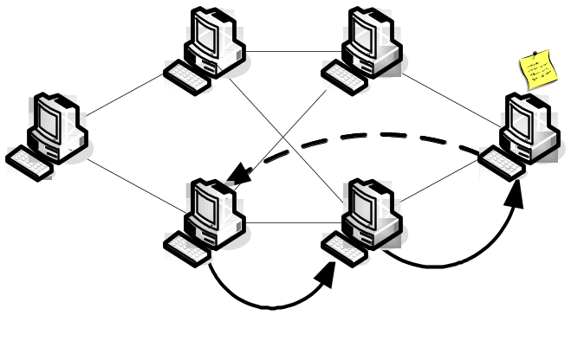
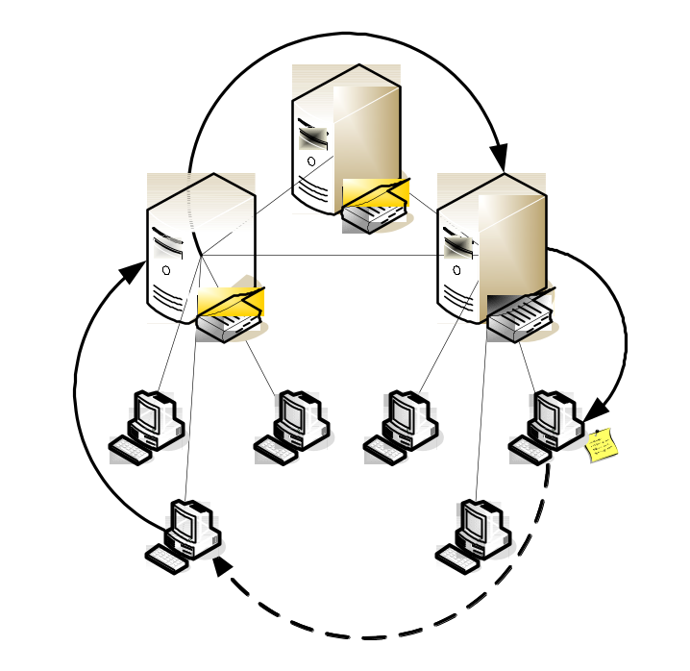
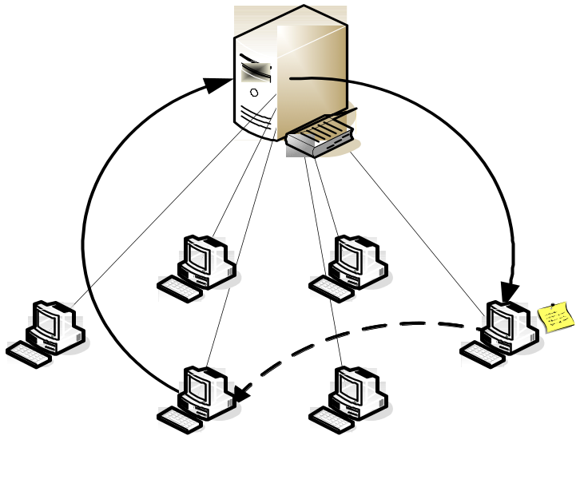
P2PDBS
集中目录式P2P结构
纯粹分布式P2P结构
混合式P2P结构

Slide 36
主要内容
物理结构和逻辑结构
体系结构
组件（系统）结构
模式结构
数据库集成系统
MDBS体系结构
P2PDBS
字典信息组织
分布式数据库系统分类

Slide 37
字典信息组织
数据库系统中采用数据字典存储数据库定义、管理等信息
  数据库系统中字典信息分全局字典和局部字典，其组织分两种方式：集中式字典和分布式字典
    集中式字典是系统中的字典信息集中存储在某个场地存放，进行统一管理
      对集中式字典维护方便，但会成为系统性能的瓶颈
    分布式字典是将字典中的信息分布在多个场地上存放，局部字典是指字典信息不是集中存放在一起
      分布式字典又分复制式分布和非复制式分布
      复制式分布是在多个场地上存在字典信息的副本
      非复制式分布是指将字典信息分散存储在多个场地上

Slide 38
主要内容
物理结构和逻辑结构
体系结构
组件（系统）结构
模式结构
数据库集成系统
MDBS体系结构
P2PDBS
字典信息组织
分布式数据库系统分类

Slide 39
分布式数据库系统分类
分布式数据库系统的分类很多
  为全面、系统地对分布式数据库系统进行分类，采用分布式数据库的三个特性（分布性、异构性、自治性）组成的三维空间图来描述分布式数据库类型
三个基本特性
  分布性是指系统的各组成单元是否位于同一场地上
    分布式数据库系统是物理上分散、逻辑上统一的系统，即具有分布性
    集中式数据库系统集中在一个场地上，所以不具有分布性

Slide 40
分布式数据库系统分类
三个基本特性
  异构性是指系统的各组成单元是否相同，不同为异构，相同为同构
    数据异构性指数据在格式上、语法和语义上存在不同
    数据库管理系统异构性指各个场地上的局部数据库系统是否相同
      如：均采用ORACLE数据库系统的同构数据系统；某些场地采用DB2数据库系统，某些场地采用MS SQLServer系统的异构数据库系统
    平台异构性指计算机系统是否相同
      如：均为微机系统组成的平台同构系统或由VAX或ALPHA系统等异构平台组成的系统。

Slide 41
分布式数据库系统分类
三个基本特性
  自治性是指每个场地的独立自主能力
    通常由设计自治性、通讯自治性和执行自治性来描述
    根据系统的自治性，可分为集中式系统、联邦式系统（Federated DB）和多数据库系统（Multi DB）
    集中式系统即为传统的数据库系统
    联邦式系统实现需要交互的所有数据库对之间的一对一连接
    多数据库系统是指若干相关数据库的集合
      各个数据库可以存在同一场地，也可分布多个场地
      对多数据库系统进行管理的软件称多数据库管理系统，多数据库管理系统是对一组自治的数据库进行管理，并提供透明访问

Slide 42
分布式数据库系统分类
全局字典组织图由类型（局部或全局）、位置（分布或集中）、复制三维立体图来描述
类型
局部、集中、非复制
局部、分布、非复制
局部、集中、复制
局部、分布、复制
位置
全局、集中、非复制
全局、分布、非复制
全局、集中、复制
全局、分布、复制
复制

Slide 43
总结
物理结构和逻辑结构
体系结构
组件（系统）结构
模式结构
数据库集成系统
MDBS体系结构
P2PDBS
字典信息组织
分布式数据库系统分类

Slide 44
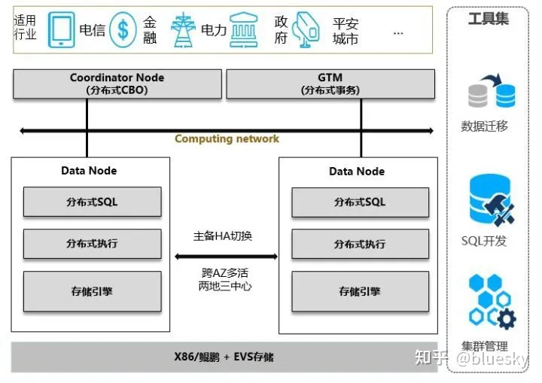

Slide 45
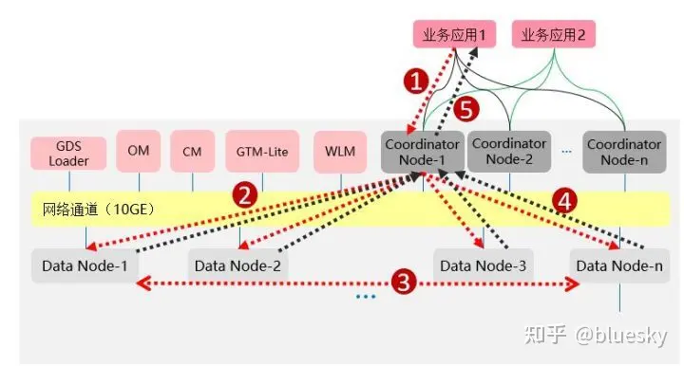

Slide 46
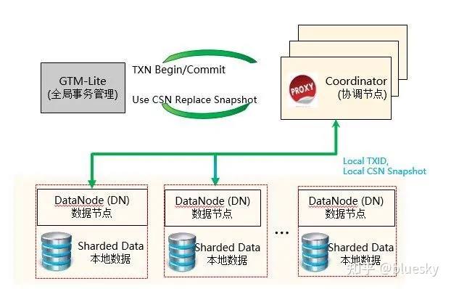

Slide 47
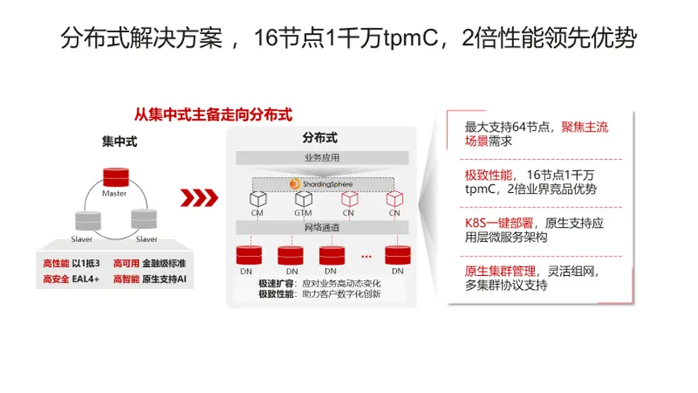

Slide 48
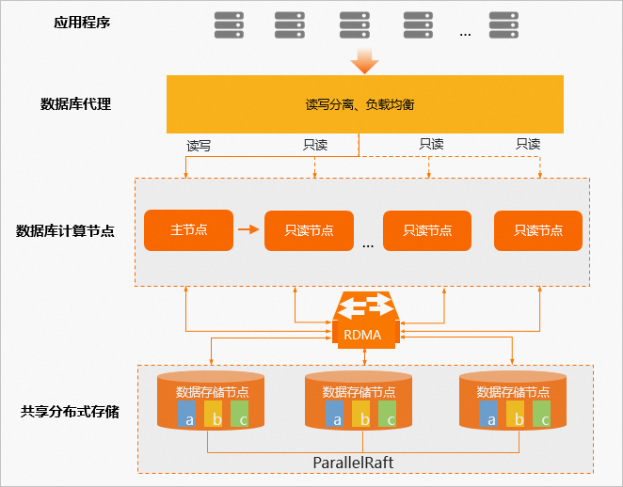

Slide 49
